Slide 1
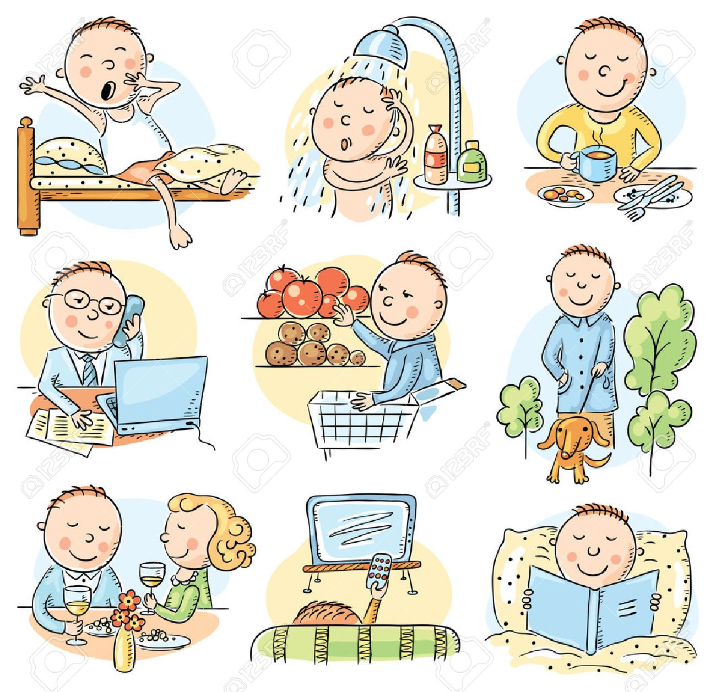
1
2
3
4
5
6
7
8
9
10
11
12
13
14
15
16
17
18
19
20
21
22
23
24
25
26
27
28
29
30
31
32

Slide 2
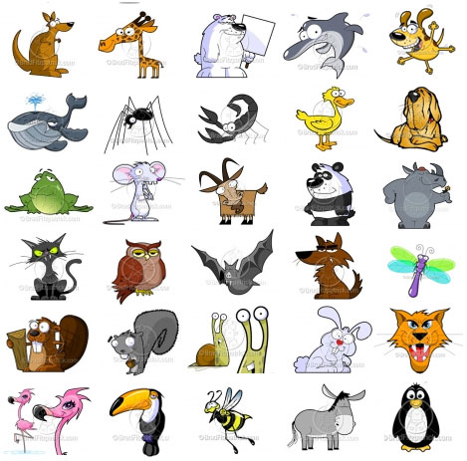
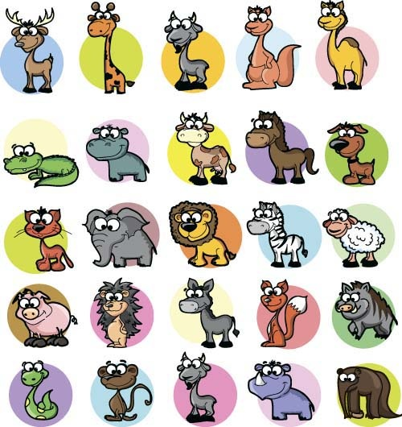
1
2
3
4
5
6
7
8
9
10
11
12
13
14
15
16
17
18
19
20
21
22
23
24
25
26
27
28
29
30
31
32
33
34
35
36

Slide 3
10am | 2:30pm | 11am | 11:01am | 12 pm | 3:15 pm
2:00 pm | 8:30 AM | 6:55 pm | 4:45 pm | 7:12 AM | 9:05 AM
¥0.5 | ¥2 | ¥100 | ¥40 | ¥501 | ¥0.5
¥24.99 | ¥28.99 | ¥1000 | ¥2.55 | ¥4.8 | ¥63

Slide 4
你喜欢吃什么菜？ | 你有 多高？ | 你是 哪国人？ | 你姓什么？ | 你会说什么话？ | 你有什么爱好？
你早饭 吃什么？ | 你家有 几个人？ | 你叫 什么名字？ | 你住哪儿？ | 你上 几年级？ | 你上 什么学校？
你几点 上学？ | 你几点 起床？ | 你有 宠物吗？ | 你的电话号码几号？ | 你家有 什么人？ | 你喜欢吃什么水果？
你几点 放学？ | 你几点 睡觉？ | 你喜欢猫还是狗？ | 你有几个兄弟姐妹？ | 你有兄弟姐妹吗？ | 你喜欢吃什么零食？
一
二
三
四
五
六
七
八
九
十
十一
十二
十三
十四
十五
十六
十七
十八
十九
二十
二十一
二十二
二十三
二十四

Slide 5
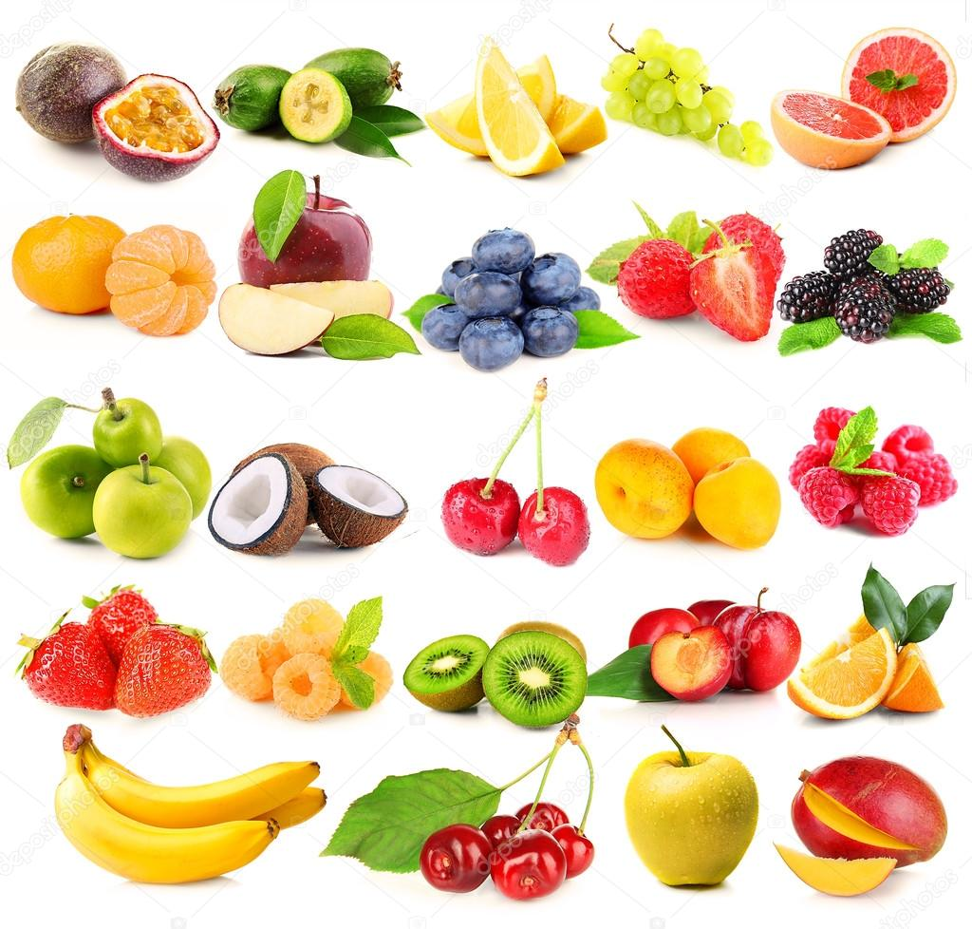
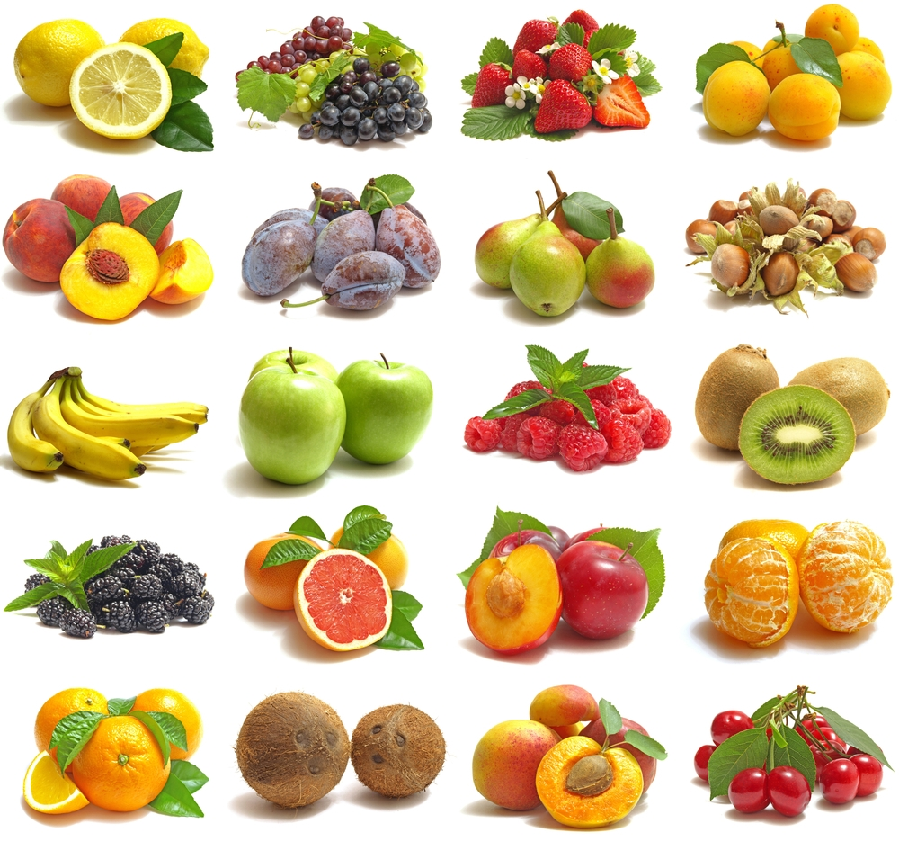
a
b
c
d
e
f
g
h
i
j
k
l
m
n
o
p
q
r
s
t
u
v
w
x
y
z
1
2
3
4
5
6
7
8
9
10

